Slide 1
SISTEM DE ALARMA
MULTI-SENZOR
Detectie in timp real · Alertare instant · Siguranta acasa
ESP32-C6
ESP-IDF + FreeRTOS
WiFi
SIM800L GSM
WebSocket
7
5
12
2
Senzori
Tipuri alarma
Stari LED
Canale alertare

Slide 2
CE FACE SISTEMUL?
🔍 Senzor detecteaza pericolul
Problema reala Incendiile, scurgerile de gaz si cutremurele ucid oameni pentru ca nu sunt detectate la timp. Sistemele comerciale costa sute de euro. Solutia noastra Un dispozitiv DIY bazat pe ESP32-C6 care monitorizeaza continuu 7 senzori si alerteaza proprietarul in sub 1 secunda prin 3 metode simultan: 📱 Notificare pe telefon (WiFi/WebSocket) 📨 SMS pe orice numar (SIM800L GSM) 🔊 Alarma sonora locala (ISD1820)
⚡ ESP32 analizeaza in <50ms
📱 Telefon vibra + suna instant
📨 SMS trimis automat
🔊 Sirena locala porneste

Slide 3
HARDWARE — CE CONTINE?
MQ-5
Detecteaza GAZ
ISD1820
Sirena sonora
MQ-135
Detecteaza FUM/CO2
ESP32-C6
DevKitM-1
SIM800L
SMS prin retea GSM
DHT22
Temp + Umiditate
WiFi AP
Aplicatie pe telefon
Creierul sistemului
SW-420
Vibratii seismice
WS2812
LED RGB 12 culori
MPU6050
Accelerometru 3D
TP4056
Incarcare baterie

Slide 4
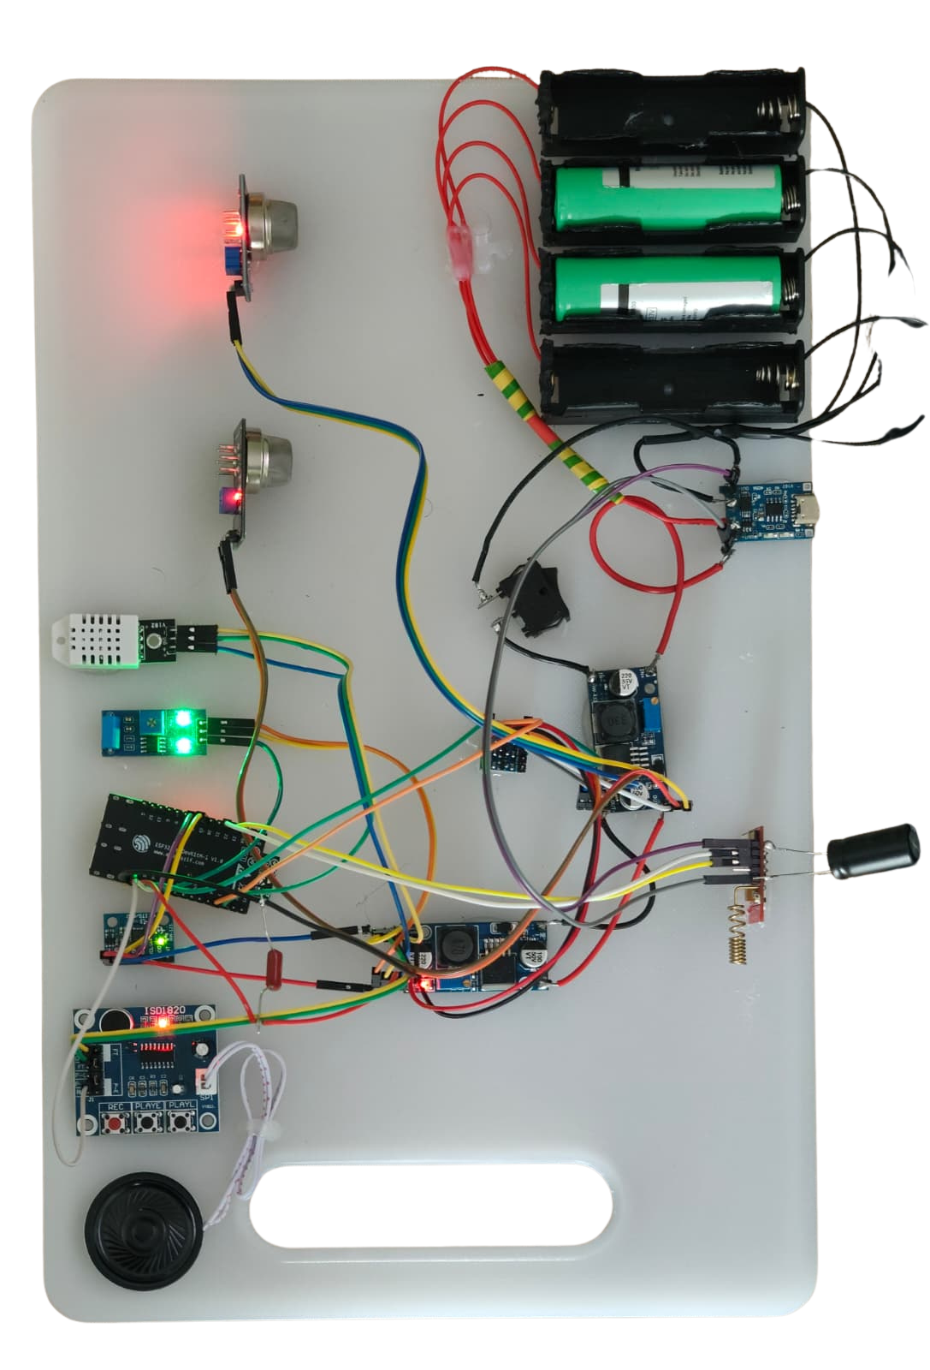
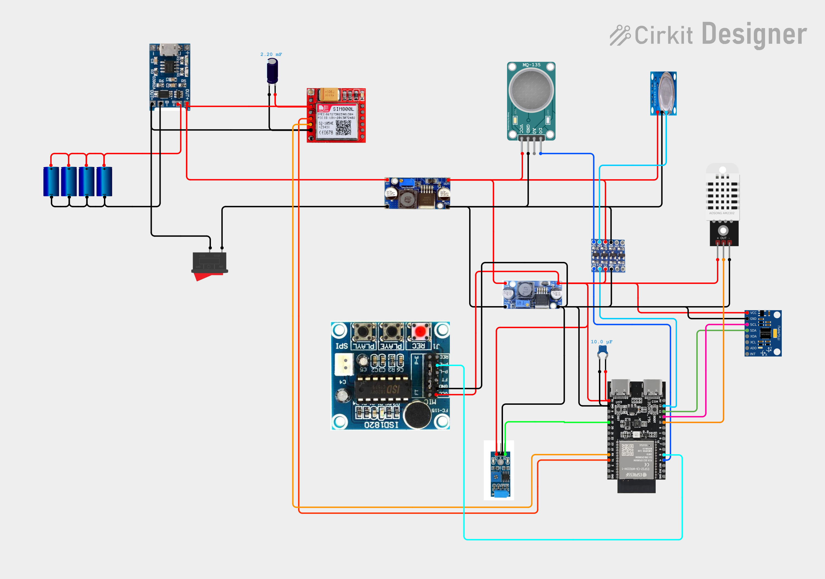
SCHEMA ELECTRICĂ A SISTEMULUI

Slide 5
CUM FUNCTIONEAZA?
⚙️ Multitasking Real-Time (FreeRTOS)
📶 Aplicatia pe telefon — fara instalare
8 procese ruleaza SIMULTAN — fiecare senzor are propriul "fir de executie" independent. Nu exista asteptare sau blocare — totul este monitorizat in paralel, ca un creier cu 8 zone active.
ESP32 creeaza retea WiFi
1
Reteaua se numeste 'AlarmaSenzori'
2
Telefonul se conecteaza
alarm_handler
Decide ce alarma se declanseaza
P8
Ca la orice WiFi, din Setari
sim_init
Initializeaza modemul GSM
P6
3
Deschizi Chrome → 192.168.4.1
sw420 + mpu
Monitorizeaza vibratiile
P5
Pagina se incarca direct din ESP32
mq5 + mq135
Monitorizeaza gazele si fumul
P4
4
WebSocket activ
Alarme in sub 100ms, fara intarziere
dht22_task
Citeste temperatura si umid.
P3
5
Alarma pe telefon
led_task
Animeaza LED-ul RGB
P1
Vibratie 5-10s + sunet + notificare

Slide 6
LOGICA INTELIGENTA A ALARMELOR
Tipuri de alarma
Timer alarma
⚠️
GAZ
♪ Puls rapid 440↔880 Hz
Alarma noua
MQ-5 detecteaza
Porneste timer 5 secunde
Telefon vibreaza + suna
💨
FUM
♪ Bip lung 1000 Hz
MQ-135 detecteaza
Alta alarma vine in timp
🔥
FOC
♪ Ton ascendent 600→2000 Hz
MULTIPLA imediat!
Timer reset la 10 secunde
Fum + Temp >50°C
📳
SEISMICA
♪ Puls grav 80-120 Hz
Aceeasi alarma
SW-420 vibreaza
Timer prelungit la 10s
de la ultima detectie
🌍
CUTREMUR
♪ Ton profund 60+180 Hz
SW-420 + MPU6050
Timer expirat
🚨
MULTIPLA
♪ Sirena 500↔1500 Hz sweep
ESP trimite STOP
Telefon se opreste automat
2+ pericole simultan

Slide 7
LED RGB + APLICATIA TELEFON
🌈 LED WS2812 — 12 stari vizuale
📱 Aplicatia web — ce vede utilizatorul
Pornire sistem
Alarma FUM
🌡️
Temperatura si umiditate
Live de la DHT22, actualizat la 5s
Senzori MQ se incalzesc
Alarma FOC
🔔
Alerta vizuala + sonora
6 sunete distincte per tip alarma
WiFi activ, astept telefon
Alarma SEISMICA
📳
Vibratii 5-10 secunde
Pattern diferit per tip de pericol
Telefon conectat
Alarma CUTREMUR
📋
Istoric alarme cu ora exacta
Ultimele 30 alerte salvate
GSM + WiFi active
Alarma MULTIPLA
🖥️
Monitor serial live
Log colorat direct in browser
Alarma GAZ
BLE activ
🔔
Notificari sistem Android
Apare pe ecran chiar blocata

Slide 8
SOLUTII TEHNICE INTERESANTE
DHT22 — Citire fara erori
WebSocket — PING/PONG corect
portDISABLE_INTERRUPTS();
// citire bit-bang precisa
for(i=0;i<40;i++){
while(gpio==0);
pulse=esp_timer_get();
while(gpio==1);
if(pulse>40us) bit=1;
}
portENABLE_INTERRUPTS();
if(pkt.type==PING){
pkt.type=PONG;
httpd_ws_send_frame(req,&pkt);
return ESP_OK;
}
if(pkt.type==CLOSE){
sterge_client_din_lista();
}
→ FreeRTOS poate intrerupe citirea la microsecunde critice. Blocam intreruperile doar pe durata citirii.
→ Chrome trimite PING-uri la fiecare 5s. Fara raspuns PONG, conexiunea se inchide si apar spam de erori 128.
Alarme — WS inainte de ISD
SIM800L — Auto-baud detectie
// 1. Trimite instant pe telefon
ws_send_all(json_alarma);
// 2. Porneste sirena in background
// (nu blocheaza WebSocket-ul!)
isd_trigger_async(6000);
int bauds[]={9600,115200,57600};
for(b=0;b<3;b++){
uart_set_baudrate(bauds[b]);
uart_write('AT\r\n');
if(raspuns contine 'OK')
break; // gasit!
}
→ ISD1820 dureaza 6-9s. Daca il apeleam sincron, telefonul primea alerta cu 6s intarziere.
→ Modulele SIM800L pot veni setate pe diverse viteze. Testam automat pana gasim cel corect.

Slide 9
CE AM FACUT EU?
Contributii personale
01
Proiectare electronica
04
Logica alarme cu timer
Am ales componentele, am alocat pinii fara conflicte de boot si am construit schema de alimentare separata pentru SIM800L.
Am proiectat masina de stari: alarma simpla (5s), escaladare automata la multipla (10s), cu detectie de pericole noi in timp real.
02
Programare C pe ESP-IDF
05
Aplicatie web pe telefon
Am scris codul de la zero in C: 8 task-uri FreeRTOS, drivere pentru fiecare senzor, gestionare intreruperi si timer-e de precizie.
Am creat interfata HTML5 cu sunete distincte (Web Audio API), vibratii pattern, monitor serial live si afisare temperatura/umiditate.
03
WiFi AP + Server Web
06
Debugging si rezolvare probleme
Am configurat ESP32 ca Access Point, am embedded-at pagina HTML direct in firmware si am implementat WebSocket bidirectional.
Am identificat si rezolvat: erori DHT22, blocari WebSocket, deconectari SIM800L, intarzieri alarma. Fiecare problema documentata.

Slide 10
ABILITATI FOLOSITE
🔧 Hardware & Electronica
📶 Comunicatii wireless
• Proiectare schema electrica
• WiFi AP — ESP ca Access Point
• Lipire si asamblare componente
• WebSocket server embedded
• Alimentare circuite (TP4056, regulatoare)
• BLE NimBLE (GATT peripheral)
• Translator nivel logic 5V↔3.3V
• GSM/GPRS via comenzi AT (SIM800L)
• Depanare cu multimetrul si osciloscopul
• HTTP server cu pagina HTML
💻 Programare C / ESP-IDF
🌐 Web & Interfata
• Limbajul C
• HTML5 + CSS + JavaScript
• Framework ESP-IDF v5.5
• Web Audio API (generare sunete)
• FreeRTOS — task-uri, mutex, event groups
• Vibration API Android
• Protocoale GPIO, UART, I2C, bit-bang
• Notifications API browser
• Gestionare intreruperi, WDT, timere
• Design responsive pentru mobil

Slide 11
CE AM REALIZAT?
✅
🧠
Sistem complet functional
Logica inteligenta
7 senzori monitorizati in timp real, simultan
Detectie multipla → escaladare automata + timer adaptat
⚡
🎨
Alerta in sub 1 secunda
Interfata moderna
WebSocket trimis INAINTE de sirena — prioritate telefon
Temp/umid live, monitor serial, sunete distincte, vibratii
🔀
🔧
Comunicare duala
Probleme reale rezolvate
WiFi (aplicatie web) + GSM (SMS) — doua cai independente
DHT22 bit-bang, WebSocket spam, ISD blocant — toate fixate

